Slide 1

LẬP TRÌNH MẠNG
SỬ DỤNG GIAO THỨC TCP/IP, MÔ HÌNH P2P VÀ CÔNG NGHỆ WEBRTC ĐỂ XÂY DỰNG CHƯƠNG TRÌNH TRUYỀN HÌNH/ÂM THANH CHO HỘI NGHỊ
Người thực hiện : Nguyễn Anh Thư
Notes:
1

Slide 2






Vấn đề đặt ra
Zoom, Microsoft Teams, và Google Meet phổ biến nhưng còn hạn chế:
Bảo mật và Quyền riêng tư
Quản lý và Kiểm soát Cuộc họp
Chất lượng Cuộc gọi
Phụ thuộc vào Máy chủ Trung tâm
Mô hình P2P, WebRTC và giao thức TCP/IP
Notes:
2

Slide 3

Các chức năng của chương trình
Đăng kí tài khoản
Gọi video/âm thanh
Đăng nhập
Nhắn tin nhóm
Tạo phòng hội nghị
Quản lí cuộc gọi
Tham gia phòng hội nghị
Đăng xuất
Notes:
2

Slide 4
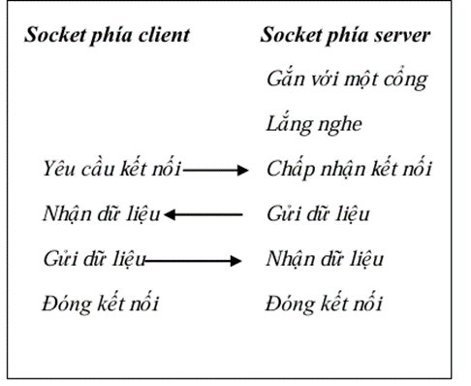
Giao thức TCP
Sử dụng Socket trong giao thức TCP
Notes:
2

Slide 5
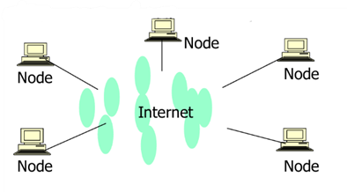
Mô hình P2P
Mô hình P2P (peer-to-peer) cho phép các thiết bị kết nối trực tiếp với nhau, không qua máy chủ trung tâm. Khi người dùng tham gia cuộc gọi, hệ thống tạo một mạng lưới P2P để các thiết bị (peers) truyền tải dữ liệu âm thanh và video trực tiếp giữa nhau.
Notes:
2

Slide 6
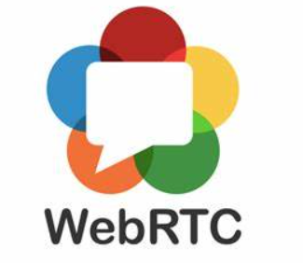


Công nghê chương trình
JAVA
WEBRTC
MYSQL
Notes:
2

Slide 7
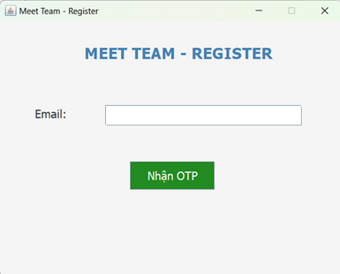
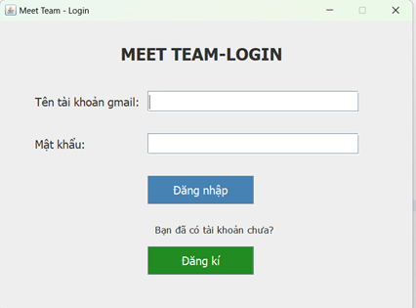
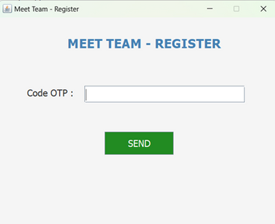
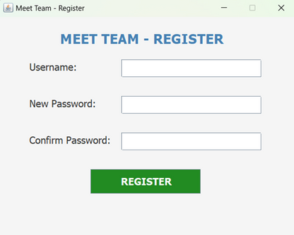
Demo chương trình
Đăng nhập
Đăng kí
Notes:
2

Slide 8
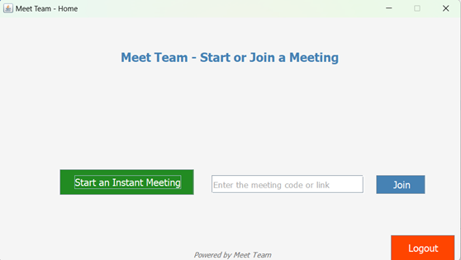
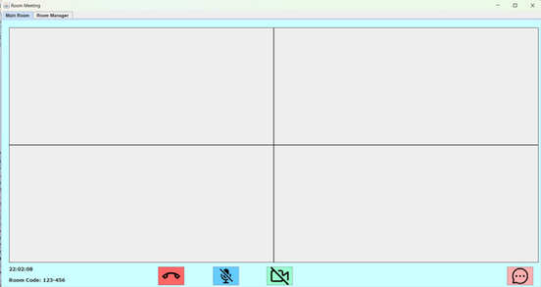
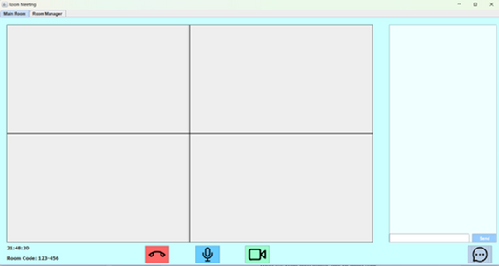
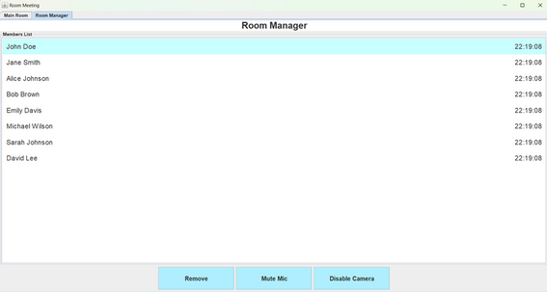
Demo chương trình
Trang chủ
Phòng họp
Phòng họp có đoạn chat
Quản lý thành viên
Notes:
2

Slide 9
THANK YOU !
Notes:
2

